Slide 1
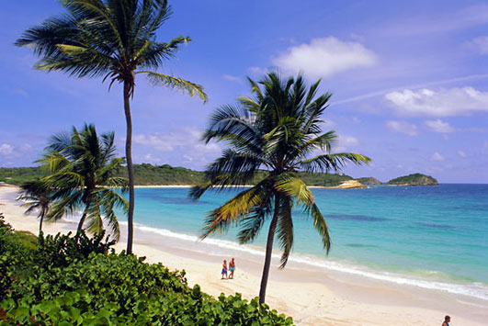
TRƯỜNG TiỂU HỌC ĐOÀN NGHIÊN
Tập thể lớp 3A kính chào quí thầy cô
Môn TIẾNG VIỆT
NGƯỜI THỰC HIỆN: NGUYỄN THỊ HOA

Slide 2

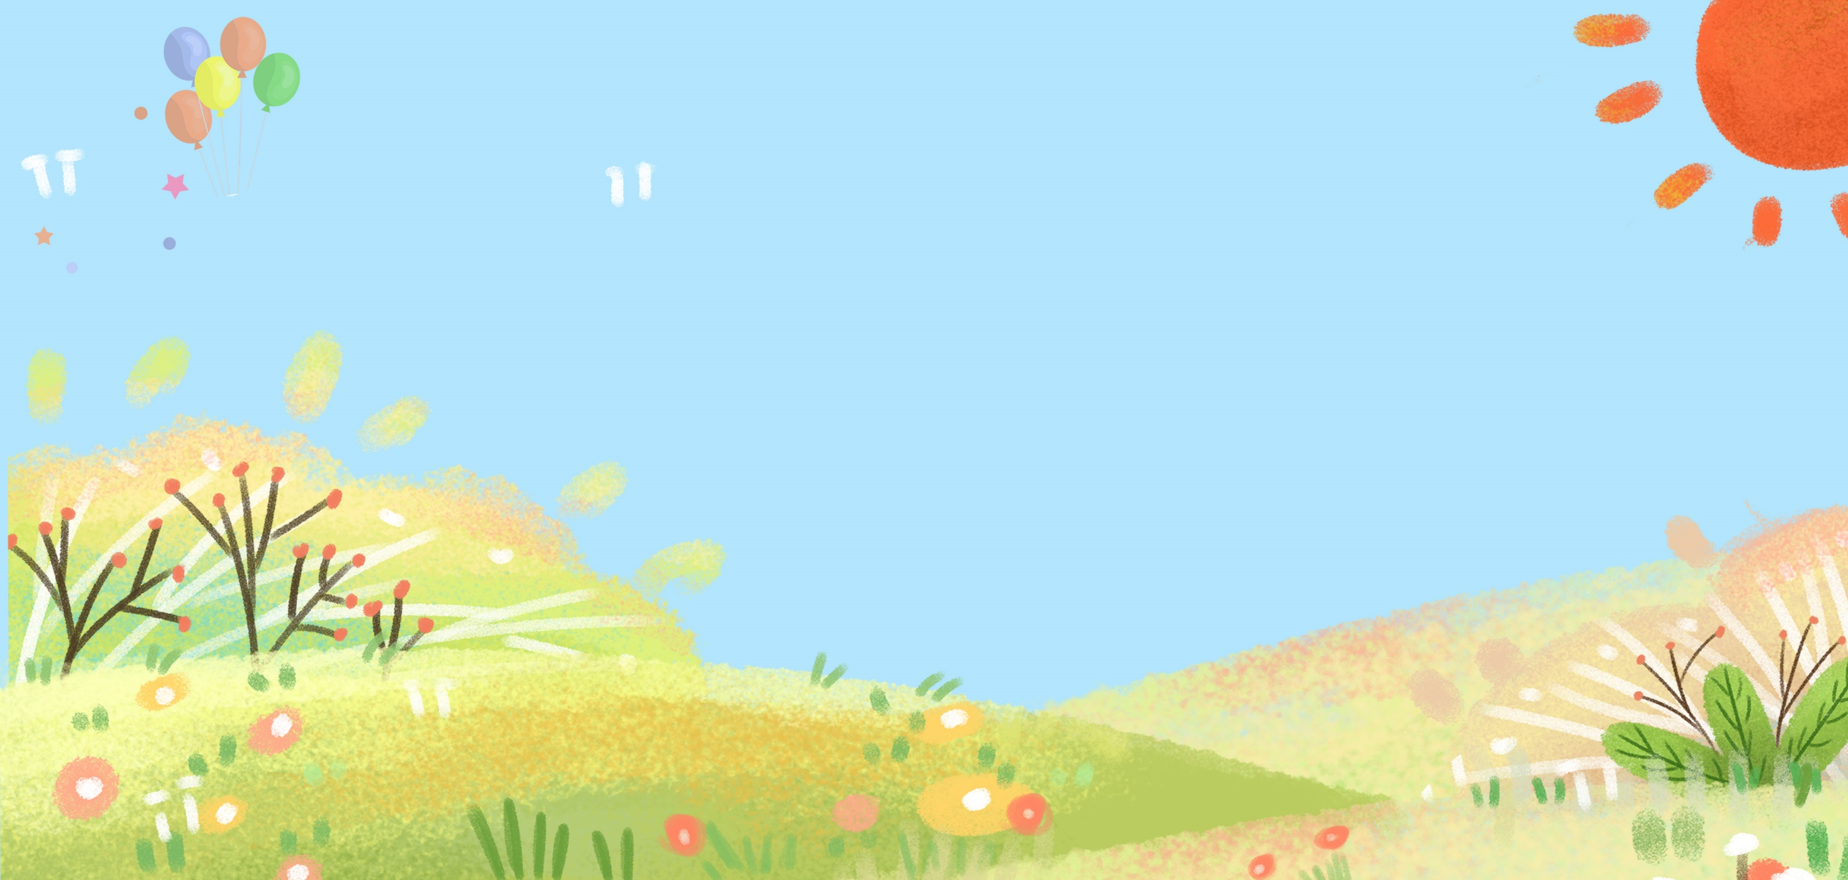

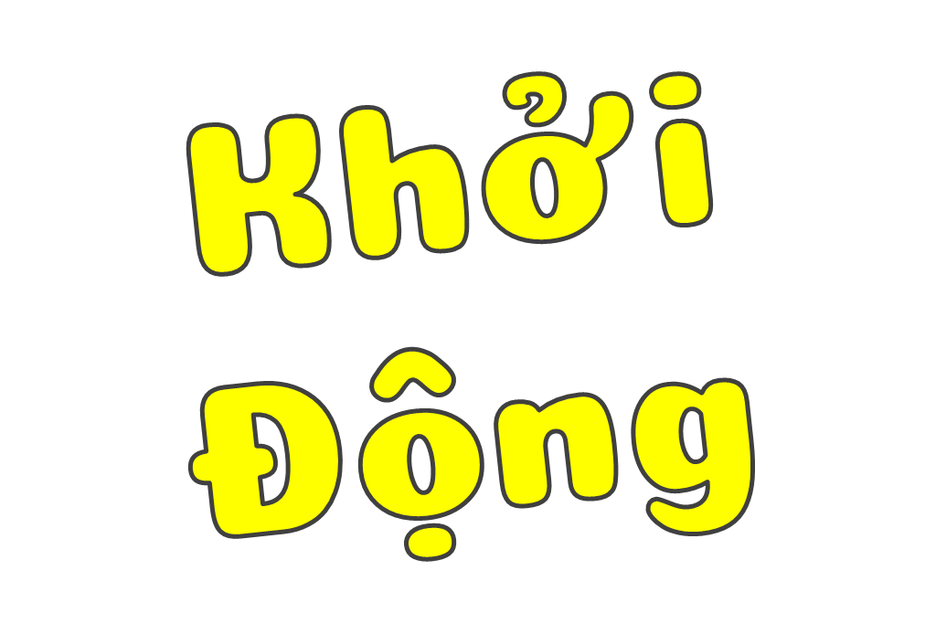
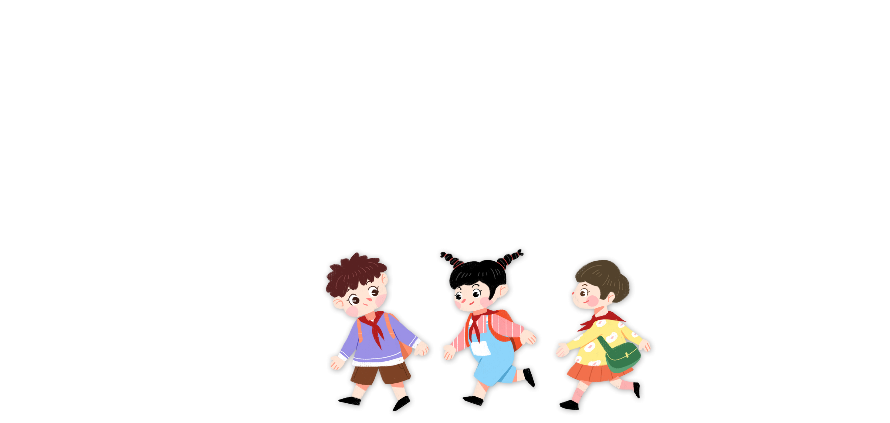

Slide 3

Thứ tư ngày 27 tháng 3 năm 2024
Tiếng Việt
Từ ngữ có nghĩa giống nhau; Biện pháp so sánh

Slide 4
Yêu cầu cần đạt:
- Nhận diện được những từ ngữ có nghĩa giống nhau. Tìm được các từ ngữ có nghĩa giống các từ cho trước
- Đặt được câu văn có hình ảnh so sánh

Slide 5
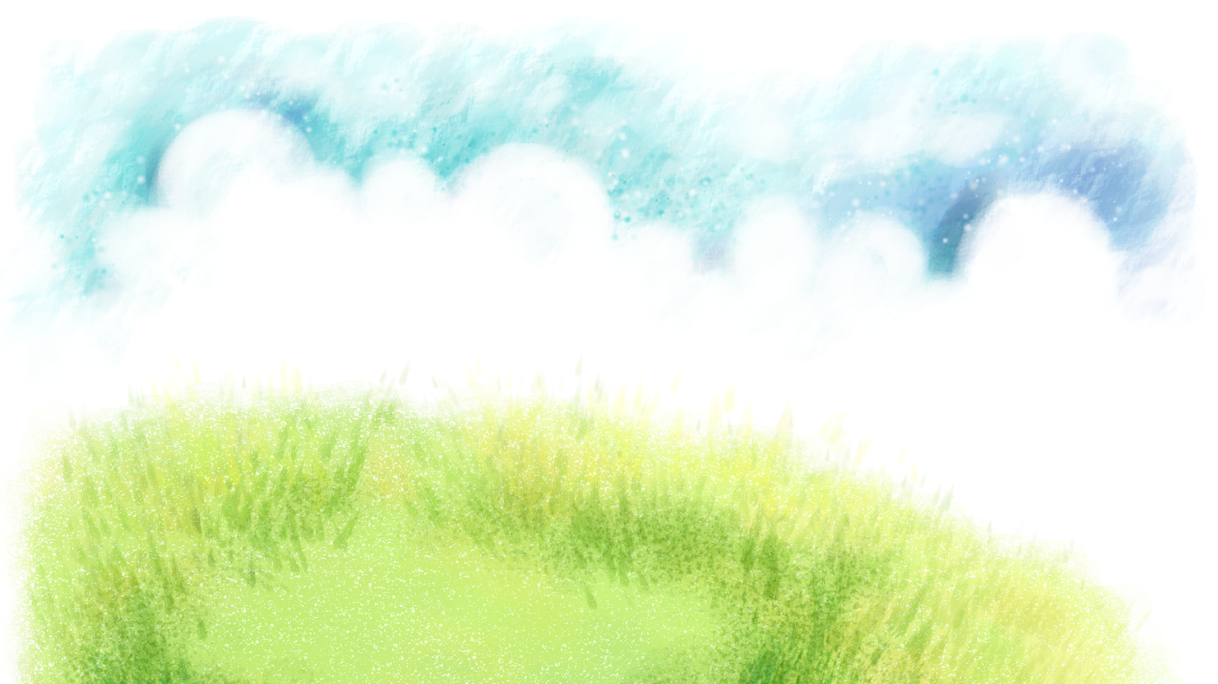
1. Tìm trong các câu in đậm những từ ngữ có nghĩa giống nhau.
Rừng cây im lặng quá. Một tiếng lá rơi lúc này cũng có thể khiến người ta giật mình. Gió bắt đầu thổi rào rào. Phút yên tĩnh của rừng ban mai dần biến đi. Nắng bốc hương hoa tràm thơm ngây ngất. Gió đưa mùi hương ngọt lan xa, phảng phất khắp rừng.
Thoắt cái, cả một khoảng rừng nguyên sơ đã trở lại vẻ
tĩnh lặng.
(Theo Đoàn Giỏi)
Vậy các từ ngữ có nghĩa giống nhau trong 3 câu in đậm trên là: im lặng, yên tĩnh, tĩnh lặng.

Slide 6
Em hãy nêu thêm một số từ ngữ khác có nghĩa giống nhau với các từ im lặng, yên tĩnh, tĩnh lặng?
Một số từ ngữ khác có nghĩa giống nhau với các từ im lặng, yên tĩnh, tĩnh lặng là: yên lặng, lặng im, im ắng, yên ắng, tĩnh mịch,…

Slide 7

2. Chọn từ dưới đây thay cho mỗi từ in đậm trong câu.
sừng sững
chăm chỉ
vàng ruộm
a. Những người dân quê tôi rất hiền lành, chịu khó.
b. Dưới ánh mặt trời, cánh đồng vàng rực màu lúa chín.
c. Đi qua cánh rừng, một dãy núi hùng vĩ hiện ra trước mắt chúng tôi.

Slide 8
Chăm chỉ
-
chịu khó
vàng ruộm
-
vàng rực
sừng sững
-
hùng vĩ

Slide 9


3. Đặt câu có hình ảnh so sánh để tả cánh đồng hoặc dòng sông.

Slide 10

- Về nhà tập viết thêm câu có hình ảnh so sánh về cánh đồng hoặc dòng sông
- Tìm thêm các nhóm từ có nghĩa giống nhau và tập đặt câu với từ vừa tìm được

Slide 11
